Slide 1
CHƯƠNG TRÌNH HÀNH ĐỘNG
TRƯỜNG CAO ĐẲNG LÝ TỰ TRỌNG THÀNH PHỐ HỒ CHÍ MINH
NĂM 2018 VÀ NHỮNG NĂM TIẾP THEO
NHÂN VĂN – SÁNG TẠO – THÂN THIỆN – BỀN VỮNG

Slide 2

MỤC TIÊU CHIẾN LƯỢC
CƠ SỞ GIÁO DỤC ĐÀO TẠO ĐA CẤP, ĐA NGÀNH
THEO HƯỚNG TIÊN TIẾN, HIỆN ĐẠI
2018
2019
2020
Hoàn thiện các tiêu chí trường Cao đẳng Chất lượng cao của Quốc gia và chuẩn Asean
Kiểm định chất lượng trường và các chương trình đào tạo đạt chuẩn Quốc gia và Asean
Là trường Cao đẳng Chất lượng cao của Quốc gia và đạt chuẩn Asean

Slide 3
GIẢI PHÁP CHIẾN LƯỢC
1
Xây dựng đội ngũ giảng viên, chuyên viên và cán bộ quản lý giáo dục đạt chuẩn chuyên môn
2
Xây dựng cơ sở vật chất phòng học, phòng làm việc, phòng thí nghiệm, nhà xưởng thực hành, thư viện theo hướng chuẩn hóa, kiên cố hóa
3
Tăng cường công tác duy trì trật tự kỷ cương, nề nếp trong trường học
4
Đào tạo thí điểm các chương trình tiên tiến, các ngành trọng điểm Quốc gia, Asean và Quốc tế
5
Xây dựng môi trường giáo dục lành mạnh, hình thành văn hóa nhà trường với các giá trị cối lõi: nhân văn, sáng tạo, thân thiện. bền vững
6
Phối hợp hoạt động đồng bộ, có hiệu quả cao giữa tổ chức Đảng với chính quyền và các đoàn thể quần chúng

Slide 4
CÔNG TÁC LÃNH ĐẠO
Phải làm gương cho cán bộ, giáo viên, nhân viên noi theo
Phải có tâm, có tầm; phải tâm huyết với Nhà trường, với nghề nghiệp
Yêu cầu đối với cán bộ lãnh đạo và cán bộ chủ chốt
Phải dám nghĩ, dám làm và dám chịu trách nhiệm

Slide 5

CÔNG TÁC CHÍNH TRỊ TƯ TƯỞNG
Đảng bộ và chính quyền Nhà trường phối hợp với các tổ chức đoàn thể thực hiện triển khai, quán triệt và thực hiện các chủ trương của Đảng và chính sách, pháp luật của Nhà nước
Tăng cường phổ biến tình hình thời sự trong nước và quốc tế, tình hình biển, đảo cho đội ngũ cán bộ, giảng viên, nhân viên
Tăng cường công tác giáo dục chính trị tư tưởng trong cán bộ, giảng viên, nhân viên và học sinh sinh viên; giáo dục lòng yêu nghề, yêu trường và đoàn kết, xây dựng, phát triển nhà trường
Đẩy mạnh công tác dân vận, nắm bắt dư luận xã hội, tạo sự chuyển biến kịp thời về nhận thức của đội ngũ cán bộ, giảng viên, nhân viên góp phần thực hiện thành công nhiệm vụ chính trị của Nhà trường

Slide 6

CÔNG TÁC ĐÀO TẠO, QUẢN LÝ ĐÀO TẠO
Hoàn thiện hệ thống quản lý đào tạo theo hướng chuẩn hóa quy trình quản lý
Xây dựng chương trình đào tạo 07 nghề trọng điểm cấp độ Quốc tế, khu vực Asean và Quốc gia
Xây dựng chương trình tiên tiến đào tạo các ngành Điện – Điện tử, Động lực, Cơ khí, Công nghệ thông tin theo tiếp cận CDIO
Nghiên cứu sử dụng có lựa chọn các chương trình đào tạo của các trường Đại học tiên tiến ở nước ngoài
Tăng cường hợp tác đào tạo với doanh nghiệp
Đánh giá và hoàn thiện đào tạo theo hệ thống tín chỉ
Nghiên cứu phát triển đào tạo chương trình CĐ

Slide 7
CÔNG TÁC ĐÀO TẠO, QUẢN LÝ ĐÀO TẠO
Hoàn thiện hệ thống giáo trình, bài giảng, thống nhất quản lý ngân hàng câu hỏi, tổ chức thi trực tuyến trên máy tính
Hoàn thiện các thông tin công bố trên website mới của trường về các chương trình đào tạo…
Nâng cao vai trò, trách nhiệm của các khoa và tổ bộ môn trong công tác quản lý giảng dạy
Tăng cường công tác kiểm tra chuyên môn
Hợp tác đào tạo nghề với các trường
Tập trung cho công tác tuyển sinh năm 2018

Slide 8

CÔNG TÁC TỔ CHỨC, NÂNG CAO NĂNG LỰC QL
Chấn chỉnh, sắp xếp lại bộ máy tổ chức, sáp nhập các đơn vị nhằm đảm bảo gọn nhẹ nhưng hoạt động hiệu quả
Hoàn thiện Quy chế tổ chức hoạt động của nhà trường, quy định rõ chức năng nhiệm vụ của các đơn vị
Khuyến khích các Khoa thành lập trung tâm, xưởng sửa chữa của Khoa
Triển khai bồi dưỡng nghiệp vụ quản lý, hoàn thiện trình độ lý luận chính trị, tin học và ngoại ngữ cho đội ngũ CB, GV, NV
Hoàn chỉnh các quy chế, quy định hoạt động của Trường.

Slide 9

NÂNG CAO TRÌNH ĐỘ, NĂNG LỰC ĐỘI NGŨ GV
Chuẩn hóa và nâng cao trình độ đội ngũ giảng viên
Xây dựng các tiêu chí và đánh giá đội ngũ giảng viên
Tuyển chọn đội ngũ giảng viên có trình độ cao
Xây dựng các chế độ động viên, khuyến khích CB, GV

Slide 10
ĐẨY MẠNH CÔNG TÁC NGHIÊN CỨU KHOA HỌC
VÀ HỢP TÁC QUỐC TẾ
1
Có chế độ khuyến khích cá nhân, đơn vị tham gia các hoạt động nghiên cứu khoa học và chuyển giao công nghệ
2
Xây dựng chế độ khuyến khích các tác giả có kết quả nghiên cứu khoa học
Mở rộng hợp tác quốc tế trong đào tạo và nghiên cứu khoa học bằng nhiều phương thức
3
Thường xuyên tổ chức hội thảo, tọa đàm, thông tin khoa học từ cấp khoa, cấp trường, đến cấp thành phố, cấp bộ, cấp Nhà nước
4
Tăng cường hợp tác với các trường Đại học Cardiff Metropolitan, Vương quốc Anh, trường Đại học Koje, trường Đại học Quốc gia Kunsan, Đại học Chosun - Hàn Quốc
5

Slide 11


ĐẦU TƯ CSVC VÀ CÁC HOẠT ĐỘNG KHÁC
Sửa chữa cải tạo Nhà C1
Thực hiện tốt Quy chế chi tiêu nội bộ năm 2018
Sửa chữa khu nhà I và khu
Nhà H
Hợp tác toàn diện với doanh nghiệp để đào tạo
Đầu tư trang thiết bị thực hành cho các khoa
Chú trọng công tác phục vụ đào tạo, sinh hoạt cho HSSV
Sửa chữa, cải tạo thư viện khang trang
Chính quyền phối hợp với Công đoàn, Đoàn Thanh niên, tổ chức các hoạt động văn hóa, văn nghệ, thể dục, thể thao nhằm tạo không khí vui tươi lành mạnh

Slide 12
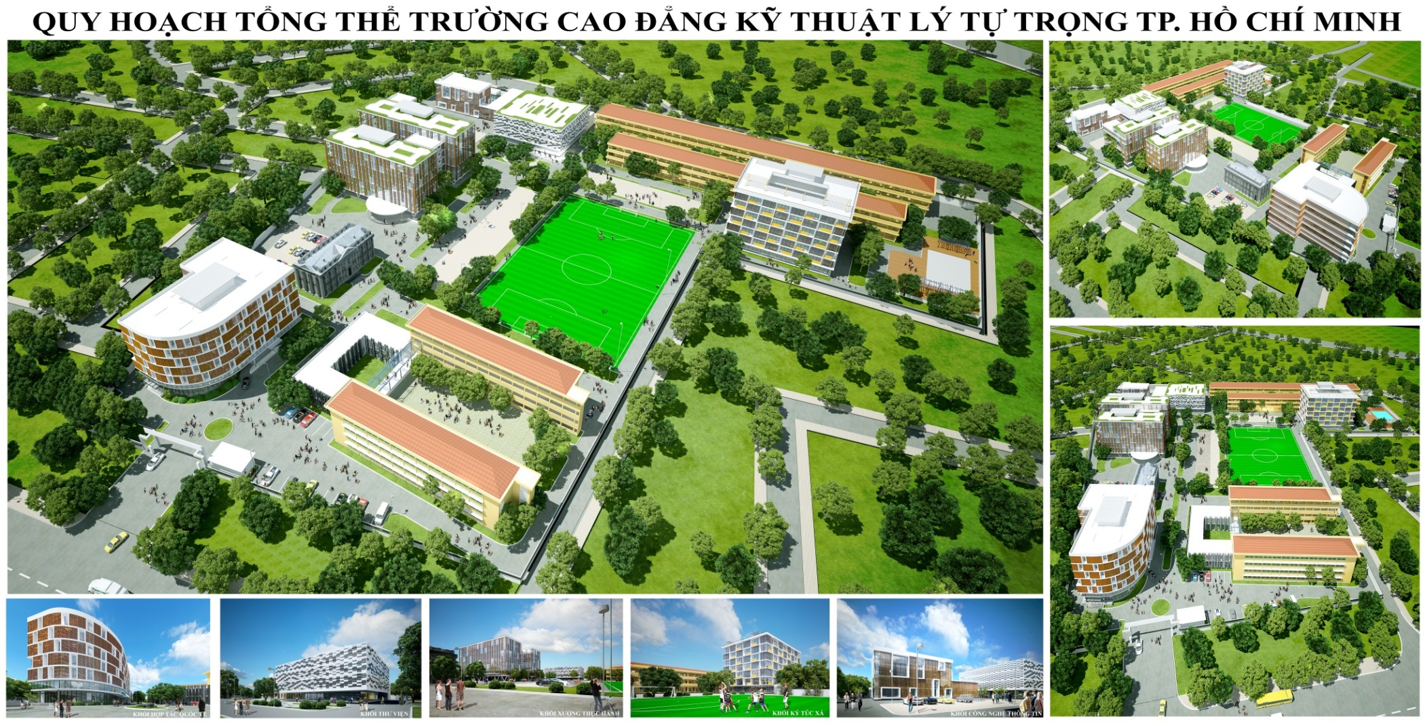
TRIỂN KHAI, TỔ CHỨC THỰC HIỆN HIỆU QUẢ CÁC DỰ ÁN PHÁT TRIỂN TRƯỜNG
Hoàn thành quy hoạch tổng thể 1/500 tại cơ sở chính

Slide 13
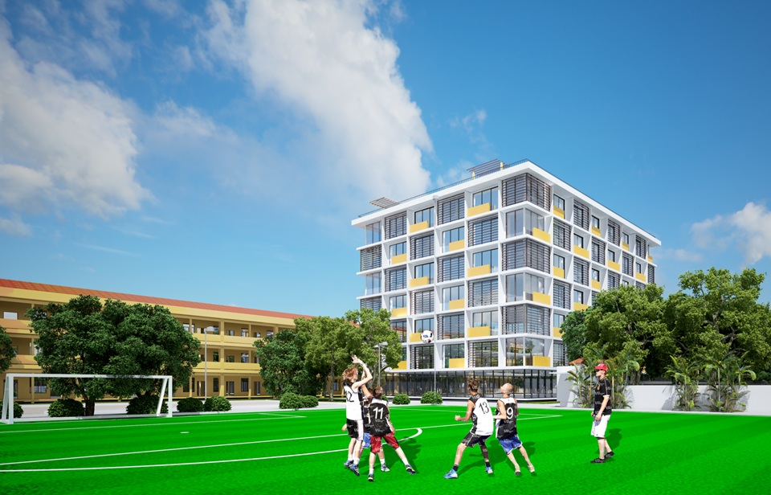
TRIỂN KHAI, TỔ CHỨC THỰC HIỆN HIỆU QUẢ CÁC DỰ ÁN PHÁT TRIỂN TRƯỜNG
Thực hiện Dự án xây dựng ký túc xá Sinh viên và đưa vào hoạt động

Slide 14
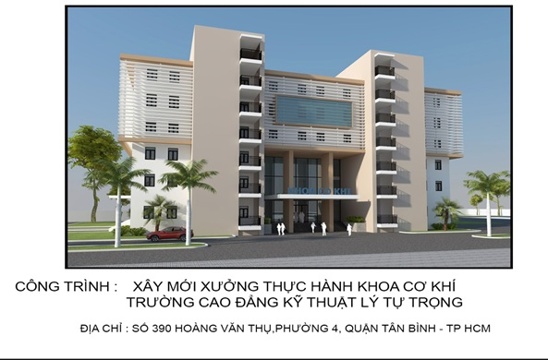
TRIỂN KHAI, TỔ CHỨC THỰC HIỆN HIỆU QUẢ CÁC DỰ ÁN PHÁT TRIỂN TRƯỜNG
+ Thực hiện Dự án xây dựng Trung tâm Xưởng thực hành hiện đại, khang trang.
+ Thực hiện Dự án phát triển trường chất lượng cao của Quốc gia, Dự án đầu tư thiết bị phát triển ngành cơ khí thành nghề đào tạo mũi nhọn tại Trường Cao đẳng Lý Tự Trọng của Thành phố.

Slide 15
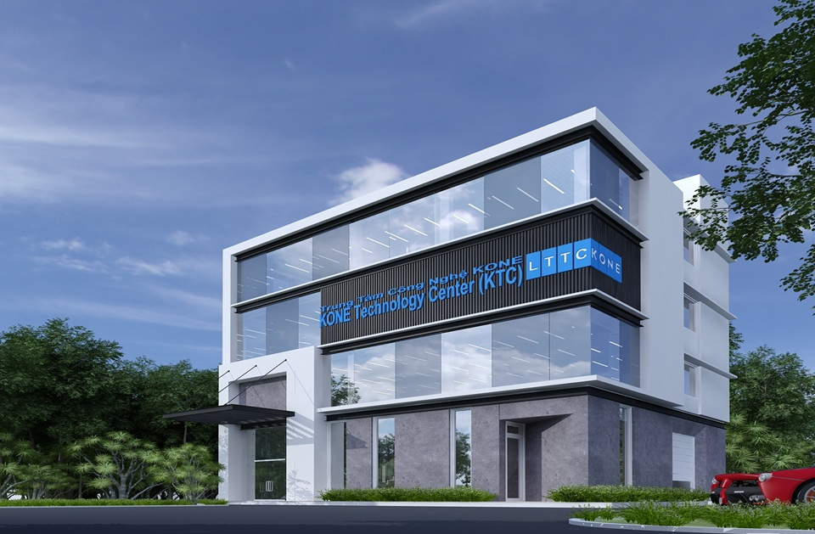
TRIỂN KHAI, TỔ CHỨC THỰC HIỆN HIỆU QUẢ CÁC DỰ ÁN PHÁT TRIỂN TRƯỜNG
Thực hiện Dự án xây dựng tòa nhà 5 tầng và trang bị các thiết bị thang máy, thang cuốn, cơ điện hiện đại hợp tác với tập đoàn Kone, Phần Lan

Slide 16
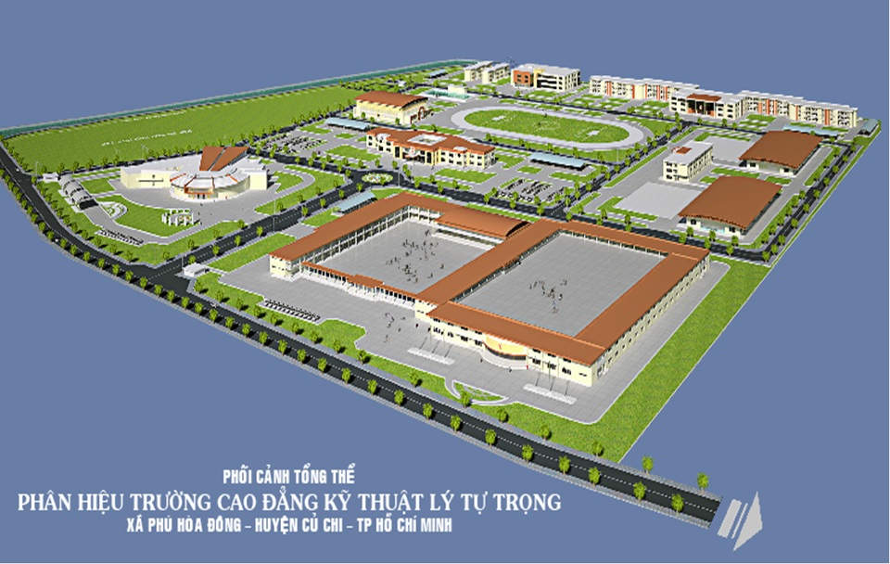
TRIỂN KHAI, TỔ CHỨC THỰC HIỆN HIỆU QUẢ CÁC DỰ ÁN PHÁT TRIỂN TRƯỜNG
Tiếp tục triển khai Dự án xây dựng phân hiệu tại huyện Củ Chi, thành phố Hồ Chí Minh

Slide 17
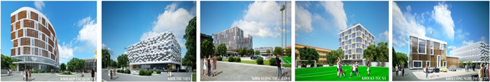
TRIỂN KHAI, TỔ CHỨC THỰC HIỆN HIỆU QUẢ CÁC DỰ ÁN PHÁT TRIỂN TRƯỜNG
Tiếp tục các Dự án với tổ chức giáo dục đào tạo phi lợi nhuận F+U Sachsen, Đức, Hiệp hội Năng lượng không biên giới (ESF) Pháp, Tập đoàn Schneider Electric và tổ chức phi chính phủ Assist Asia, công ty Intel và Đại học Arizona – Hoa Kỳ;
Xây dựng Dự án căn tin trường, dự án phòng tập đa năng, hồ bơi, bãi xe;
Xây dựng Dự án tòa nhà quan hệ Quốc tế, quan hệ Doanh nghiệp;
Xây dựng các Dự án liên kết với các Doanh nghiệp, Tập đoàn trong và ngoài nước;
Thành lập trung tâm tổ chức cấp bằng lái xe hai bánh;
Xây dựng dự án sửa chữa tòa nhà CNTT, Thư viện hiện đại.

Slide 18


TỔ CHỨC THỰC HIỆN
Ban Giám hiệu chủ trì việc phối hợp với các Sở, Ngành liên quan của thành phố để theo dõi, đôn đốc việc thực hiện chương trình hành động, báo cáo Sở Giáo dục và Đào tạo
Ban Giám hiệu chỉ đạo, kiểm tra, đôn đốc Trưởng đơn vị trực thuộc trường xây dựng kế hoạch và triển khai các hoạt động cụ thể liên quan đến từng đơn vị
PHỐI HỢP
CHỈ ĐẠO
ĐÔN ĐỐC
KIỂM TRA
Dự toán kinh phí của Trường hàng năm, cùng với khả năng huy động nguồn tài chính thông qua đẩy mạnh xã hội hóa, Nhà trường sẽ chủ động trình Sở Giáo dục và Đào tạo duyệt cấp kinh phí để thực hiện thành công chương trình hành động Nhà trường đã đề ra
Trong quá trình tổ chức thực hiện chương trình hành động, nếu còn có nội dung chưa phù hợp với thực tế hoặc cần bổ sung ý kiến đóng góp cho sự phát triển Nhà trường

Slide 19
TRÂN TRỌNG CẢM ƠN
NHÂN VĂN – SÁNG TẠO – THÂN THIỆN – BỀN VỮNG

